Slide 1
Институт проектного менеджмента и инженерного бизнеса
Директор института
Алексахина
Вера Григорьевна
29 марта 2022 г.

Slide 2
Структура института проектного менеджмента и инженерного бизнеса
Директор
Кафедры
Базовые кафедры
Кафедра социологических исследований
Кафедра управления
Кафедра экономики и организации производства
Кафедра экономики
Кафедра иностранных языков
Кафедра муниципального управления
Кафедра финансов и бухгалтерского учета
Кафедра таможенного дела
Кафедра корпоративного управленческого учета
Кафедра гуманитарных и социальных дисциплин
Кафедра банковское дело
Кафедра предпринимательства и технологий бизнеса

Slide 3
Образовательные программы ИПМиИБ
Бакалавриат
Экономика
Магистратура
Менеджмент
Менеджмент
Специалитет
Государственное и муниципальное управление
Психология
Экономическая безопасность
Бизнес-информатика
Социология
Таможенное дело
Реклама и связь с общественностью
Психология

Slide 4
Характеристика контингента обучающихся
Распределение студентов по источникам финансирования

Slide 5
Характеристика контингента обучающихся
Доля иностранных студентов в общей численности студентов
Доля магистрантов в общей численности студентов очной формы обучения

Slide 6
Характеристика преподавательского состава
Средний возраст ППС
48
лет
Численность ППС 65+
12
человек
Качественная характеристика профессорско-преподавательского состава

Slide 7
Работа со студентами
Проведение профильных олимпиад
Участие и занятие призовых мест во всероссийских олимпиадах и движении WorldSkills
Участие в волонтерском движении
Работа Студенческого научного кружка
Активное участие во внеучебных мероприятиях
Общественные наблюдатели за ходом проведения ЕГЭ
Проведение мастер-классов
Участие студентов в научно-практических конференциях

Slide 8
Рейтинг кафедр института

Slide 9
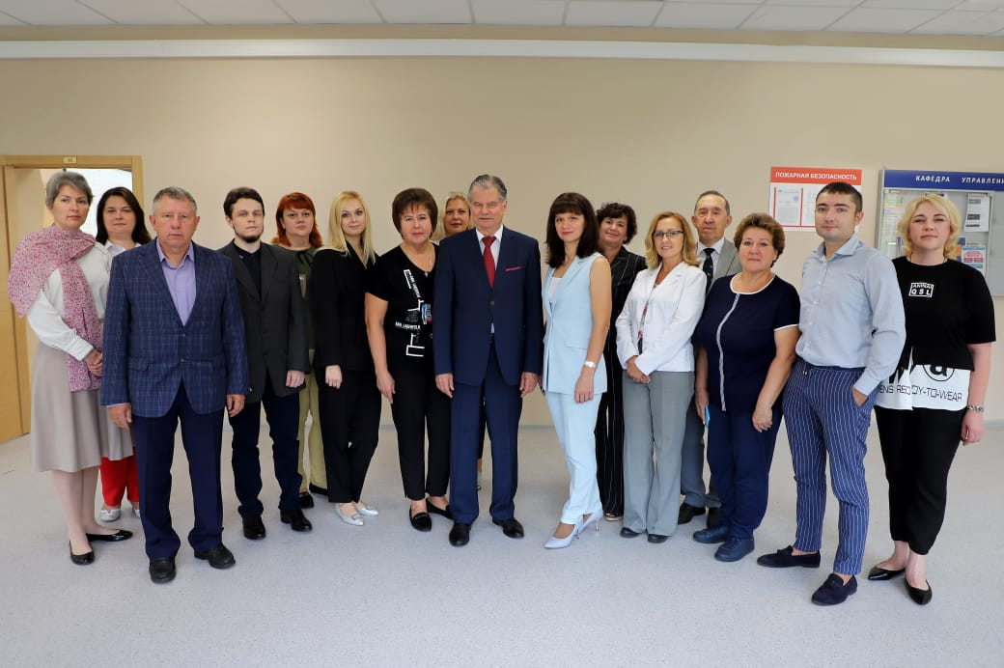
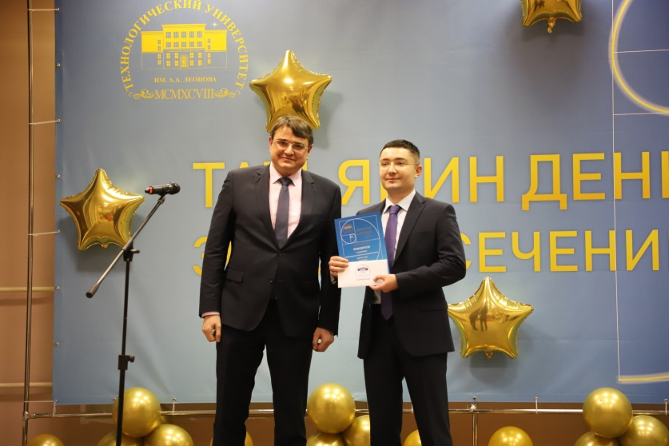
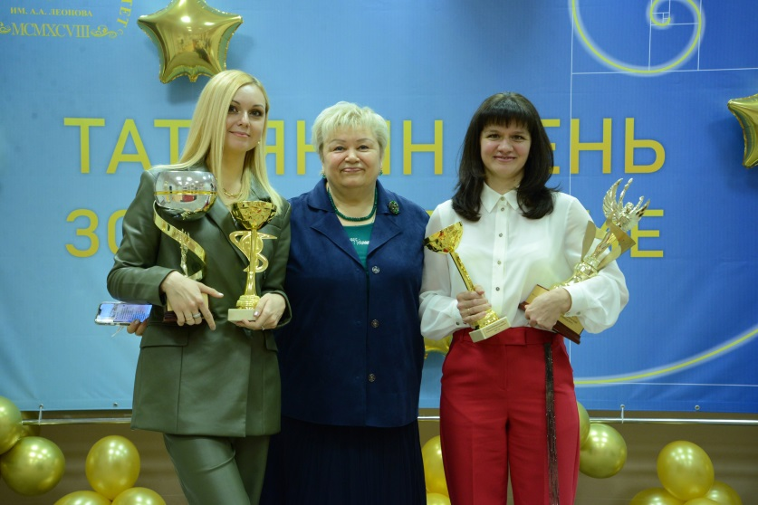
Достижения
Кафедра Управления – «Кафедра года – Гран при»
Абрашкин М.С. – «Лучший руководитель научно-исследовательских грантов
Барковская В.Е. – «Куратор года», «За вклад в публикационную деятельность»
Хорошавина Н.С. – «Преподаватель года»

Slide 10
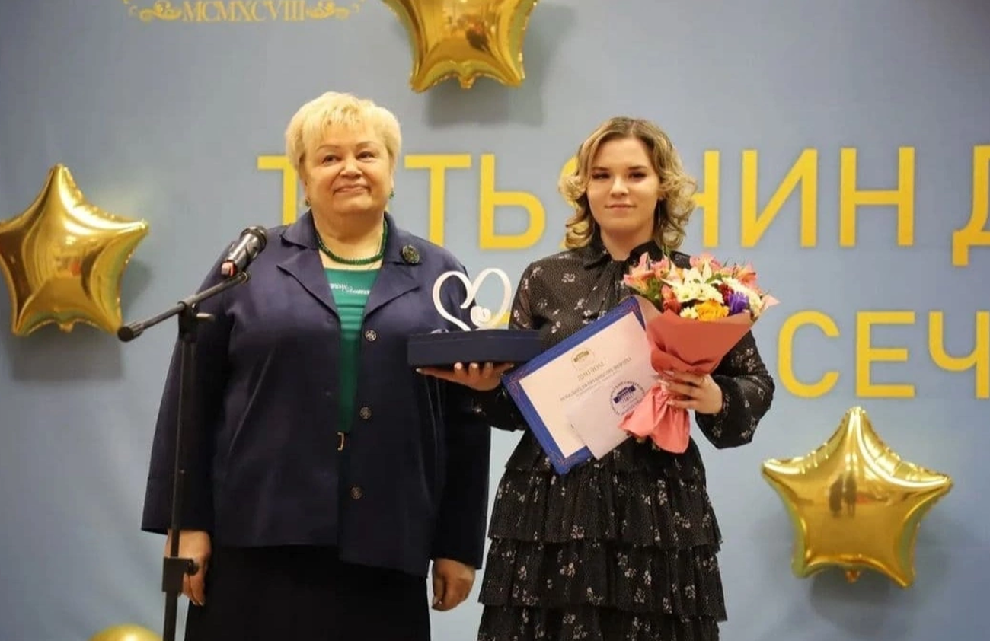
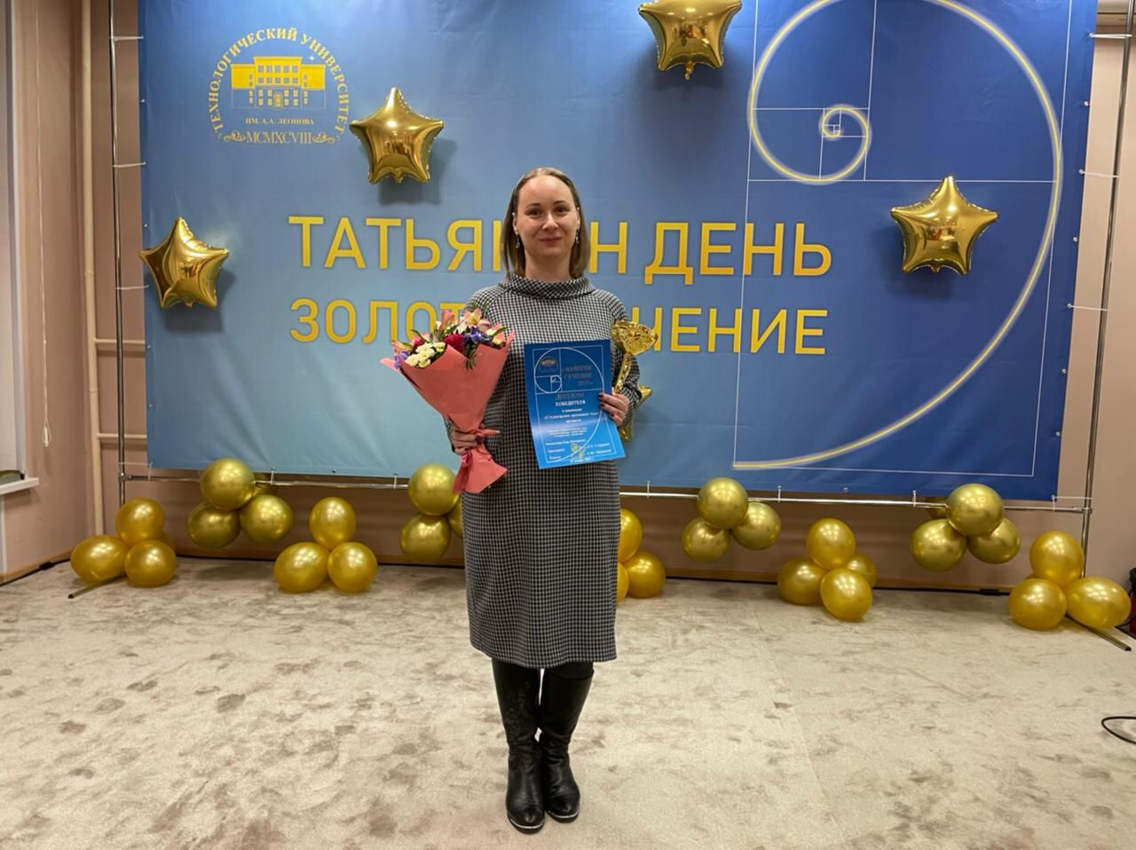
Достижения
Романова А. – Лауриат премии Президента МГОТУ
Лапшина К.В. – Студенческое признание высшего образования

Slide 11
Научные публикации
Опубликовано статей
197
Издано монографий
12
17
Scopus
14
WoS
Издано учебников и учебных пособий
8
48
ВАК
117
РИНЦ

Slide 12
Научно-исследовательская деятельность
Участие в научных конференциях
Грант Президента РФ
Исследования в рамках учебно-научной лаборатории социологических исследований
48 конференций
На базе МГОТУ
Международные
По теме
Новые подходы к управлению развитием наукоёмких предприятий ракетно-космического машиностроения РФ
По темам
Опрос студентов «МГОТУ» в рамках конкурса «Золотое сечение – студенческое признание»
Готовность обучающихся пройти обучение по программам дополнительного экономического образования в МГОТУ
Отношение жителей наукограда Королев к созданию комфортной городской среды
Отношение профессорско-преподавательского состава «МГОТУ» к балльно-рейтинговой системе
Анализ адаптации обучающихся в МГОТУ к смешанной форме обучения
Отношение обучающихся в МГОТУ к вакцинации от COVID-19 и введению QR-кодов для вакцинированных от COVID-19 и переболевших COVID-19
Отношение обучающихся в МГОТУ к предпринимательской деятельности

Slide 13
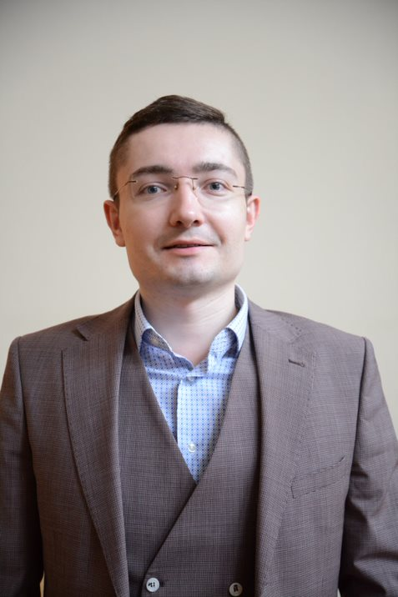
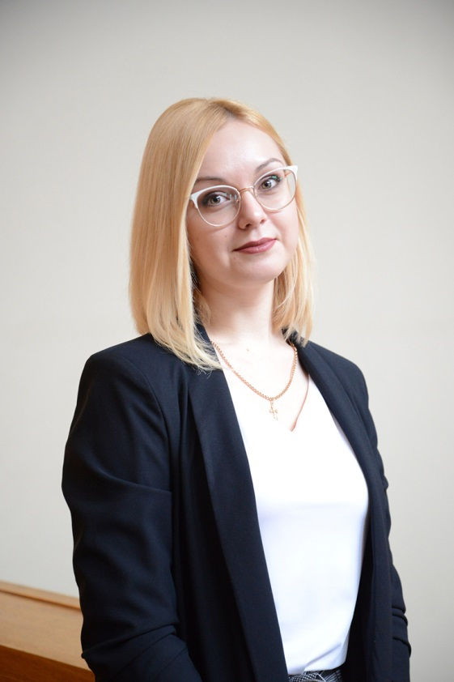
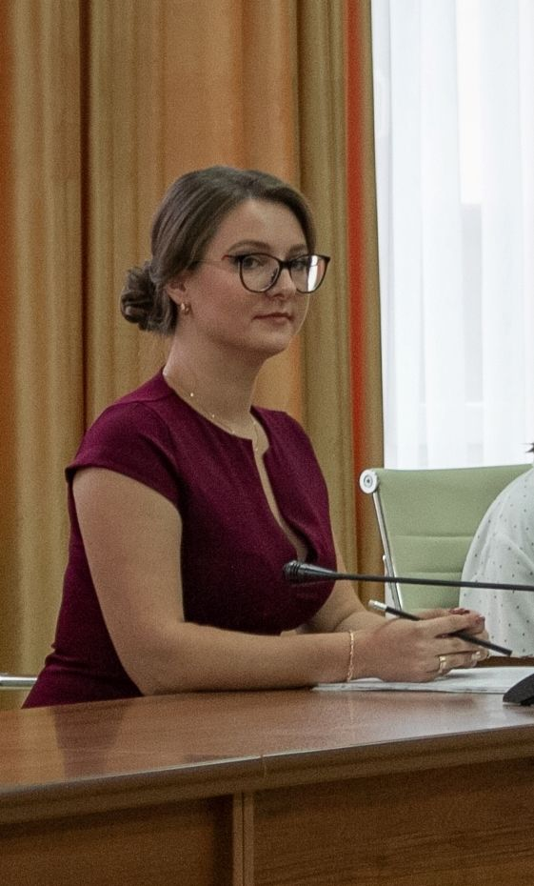
молодые учёные
Д.э.н., доцент Абрашкин Михаил Сергеевич
К.э.н. Барковская
Виктория Евгеньевна
К.э.н. Маслова
Ирина Валерьевна

Slide 14
Международная деятельность
Стажировка студентов института в зарубежных ВУЗах
Участие студентов в международных конкурсах
Организация международных научно-практических
конференций
Участие преподавателей
кафедр в международных
конференциях

Slide 15
Дополнительное образование
Переводчик в сфере профессиональной коммуникации
Менеджмент в государственной и муниципальной сфере
Логистика в сфере малого предпринимательства
Основы работы в программе «1С Бухгалтерия 8.3»
Торговля на рынке ценных бумаг
Основы внешнеэкономической деятельности современного предприятия
Психология и педагогика в сфере образовательной деятельности
Технологии формирования финансовой грамотности школьников

Slide 16
Сильные стороны
Высокое качество предоставляемых образовательных услуг, в т.ч. в дистанционном формате
Высококвалифицированный кадровый потенциал
Позитивная региональная и общероссийская известность
Выход на международный уровень
Высокий уровень публикаций в журналах Scopus, WoS, ВАК
Программа двойных дипломов
Программа «Переводчик в сфере профессиональной коммуникации»

Slide 17
Слабые стороны
Недостаточное количество бюджетных мест

Slide 18
Приоритетные задачи
Открытие набора по направлению подготовки магистратуры «Финансы и кредит» профиль «Финансовое управление в цифровой экономике», открытие набора по направлению подготовки магистратуры «Государственное и муниципальное управление» профиль «Цифровое государственное и муниципальное управление», открытие набора по направлению подготовки магистров «Экономика» профиль «Экономика предприятий и организаций в цифровой экономике», открыть набор на направление подготовки магистров «Лингвистика» профиль «Компьютерная лингвистика».
Лицензирование направления подготовки бакалавров «Юриспруденция» и направлению подготовки магистров «Бизнес-информатика».
Продолжить сетевое взаимодействие с Сибирским государственным университетом науки и технологии имени академика М.Ф. Решетнева по специальности «Таможенное дело»
Дальнейшее развитие программы двойных дипломов совместно с Государственным социально-гуманитарным университетом (г. Коломна)
Добиваться выделения бюджетных мест для направлений подготовки, реализуемых в институте

Slide 19
Спасибо за внимание!

